Slide 1
Κεφ2

Slide 2
2.1 Μέθοδοι ψύξης Υπολογιστικών Συστημάτων
Αν η θερμοκρασία μέσα στο κουτί του υπολογιστικού συστήματος, αλλά και στα επιμέρους εξαρτήματα ξεπεράσει αυτό το όριο τότε τα αποτελέσματα θα είναι:
Αστάθεια στη λειτουργία του υπολογιστικού συστήματος (κολλήματα, επανεκκινήσεις)
Μείωση της διάρκειας ζωής των ηλεκτρονικών εξαρτημάτων
Καταστροφή των ηλεκτρονικών εξαρτημάτων, αν η θερμοκρασία ξεπεράσει κατά πολύ τα όρια
Τα εξαρτήματα που παράγουν την περισσότερη θερμότητα είναι :
η Κ.Μ.Ε.,
η κάρτα γραφικών,
μνήμη RAM,
τα σύνολα ολοκληρωμένων κυκλωμάτων (chipset)
οι σκληροί δίσκοι.

Slide 3
2.1.1 Παθητική ψύξη
Στην παθητική ψύξη χρησιμοποιούνται ψύκτρες, οι οποίες ουσιαστικά προσθέτουν επιφάνεια ψύξης στο ηλεκτρονικό εξάρτημα.
Η μία πλευρά της ψύκτρας είναι επίπεδη και εφάπτεται στον ηλεκτρονικό εξάρτημα, ενώ η άλλη πλευρά έχει πτερύγια τα οποία είναι σχετικά μεγάλα και ο ρόλος τους είναι να επεκτείνουν την επιφάνεια ψύξης.
Επίσης, μεταξύ των πτερυγίων υπάρχει κενό για να κυκλοφορεί ο αέρας και να μειώνει τη θερμοκρασία της ψύκτρας

Slide 4
2.1.2 Αερόψυξη
Σ’ αυτή τη μέθοδο ψύξης χρησιμοποιούνται ψύκτρες σε συνδυασμό με ανεμιστήρα.
Η αρχή λειτουργίας τους είναι ίδια με τις απλές ψύκτρες, μόνο που σ’ αυτήν την περίπτωση η κυκλοφορία του αέρα ανάμεσα στα πτερύγια γίνεται βεβιασμένα με τη χρήστη ανεμιστήρα.
Με αυτόν τον τρόπο αυξάνεται η δυνατότητα απαγωγής θερμότητας συγκριτικά με τις απλές ψύκτρες.
Προσοχή Συγκεντρώνουν Σκόνη!!!

Slide 5
2.1.3 Απαγωγή θερμότητας από το κουτί του υπολογιστικού συστήματος
Όλα τα κουτιά υπολογιστικών συστημάτων έχουν οπές σε κατάλληλα σημεία έτσι ώστε να υπάρχει παθητική ροή αέρα για την απαγωγή της πλεονάζουσας θερμότητας.
Στα σύγχρονα κουτιά υπολογιστικών συστημάτων, για να διευκολυνθεί ή να αυξηθεί η ροή τουαέρα έχουμε τη δυνατότητα να τοποθετήσουμε ανεμιστήρες.
Με αυτόν τον τρόπο μπορούμε νακρατήσουμε τη θερμοκρασία ακόμα πιο χαμηλά.
Σ’ αυτό το σημείο θα πρέπει να επισημάνουμε ότι οι ανεμιστήρες ελκύουν σκόνη, η οποία εμποδίζει τη σωστή λειτουργία τους (μειωμένη ροή αέρα, αυξημένος θόρυβος

Slide 6
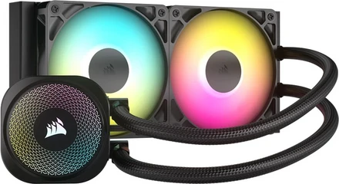
2.1.4 Υδρόψυξη
Η υδρόψυξη είναι ένας σχετικά καινούριος τρόπος ψύξης κυρίως της Κ.Μ.Ε., η οποία παράγει μεγάλη ποσότητα θερμότητας.
Η λειτουργία της στηρίζεται στο γεγονός ότι το νερό είναι πολύ καλός αγωγός της θερμότητας

Slide 7
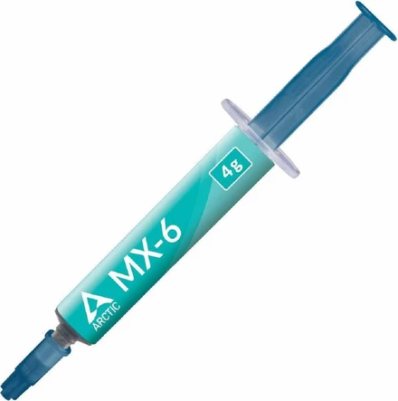
2.2 Ο Ρόλος των θερμοαγώγιμων παστών
Πριν τοποθετήσουμε την ψύκτρα στην Κ.Μ.Ε. θα πρέπει να απλώσουμε στην επιφάνεια του επεξεργαστή μια θερμοαγώγιμη πάστα.
Ο ρόλος της είναι πολύ σημαντικός, γιατί αφενός μεγιστοποιεί την επαφή της ψύκτρας με την Κ.Μ.Ε., αφετέρου ελαχιστοποιεί τα κενά αέρα (τα οποία δρουν αρνητικά) μεταξύ των δύο επιφανειών
Η σύνθεση της είναι τέτοια που επιτρέπει την εύκολη μεταφορά θερμότητας, αλλά και την ηλεκτρική μόνωση

Slide 8
Θερμοαγώγιμη πάστα
Για την εφαρμογή της θερμοαγώγιμης πάστας ακολουθούμε τα παρακάτω βήματα:
Καθαρίζουμε πολύ καλά τις επιφάνειες της ψύκτρας και της Κ.Μ.Ε.
Τοποθετούμε μια μικρή ποσότητα θερμοαγώγιμης πάστας (όσο ένας κόκκος ρυζιού) στο κέντρο της επιφάνειας της Κ.Μ.Ε.
Με ένα πλατύ αντικείμενο απλώνουμε την πάστα στην επιφάνεια της Κ.Μ.Ε.
Τοποθετούμε την ψύκτρα.

Slide 9
2.3 Ο Ρόλος των θερμοαγωγών (heatpipes)
Ένας θερμοαγωγός είναι ένας κλειστός σωλήνας από τον οποίο έχει αφαιρεθεί ο αέρας και έχει προστεθεί ένα υγρό

